Slide 1
Полюбуйся, весна наступает,
Журавли караваном летят
В ярком золоте день утопает,
И ручьи по оврагам шумят.
И. Никитин «Весна»

Slide 3
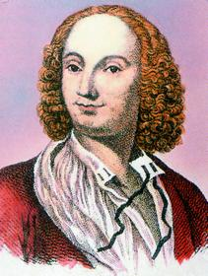
Антонио Вивальди
итальянский композитор
«Весна. Часть 1»
из цикла
«Времена года»

Slide 4
Тема: «Музыка весны»

Slide 6
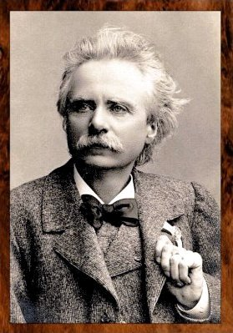
Эдвард Григ
норвежский композитор
«Утро»
из симфонической сюиты
«Пер Гюнт»

Slide 10
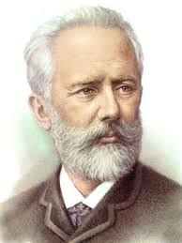
Петр Ильич
Чайковский
русский композитор
«Подснежник. Апрель»
из фортепианного цикла
«Времена года»

Slide 11
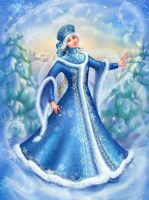
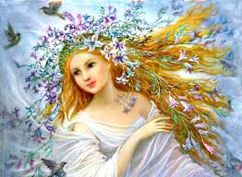

Slide 12
«Солнечный луч»
Муз. Виктор Гончиков
Сл. Николай Оёгир
Тонкой нитью лучик солнца
В чум упал с небесных круч.
Мальчик маленький смеется
И ладонью ловит луч.
Припев: Ты постой! Ты постой!
Солнца лучик золотой.
Ты постой! Ты постой!
Солнца лучик золотой.
2. Луч уходит, золотится
Искрами как лисий мех,
А над чумом вьются птицы,
Повторяя детский смех.
Припев:
3. Встал на ноги олененок
Словно слыша птиц впервой
Фыркнул радостно спросонок
И помчал на водопой.
Припев:

